Slide 1
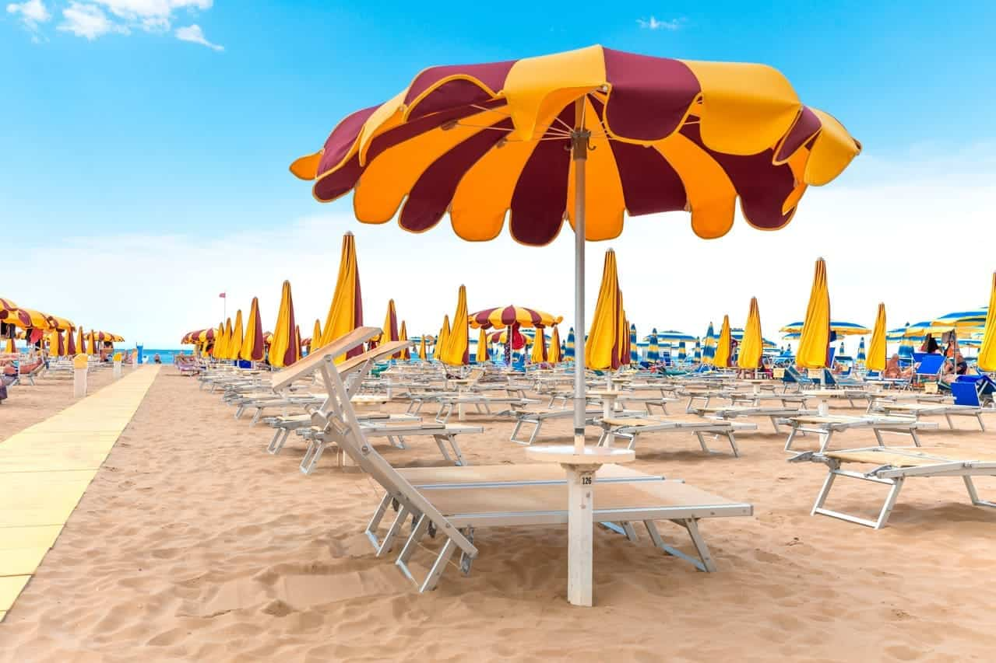
Stabilimento Balneare

Slide 2
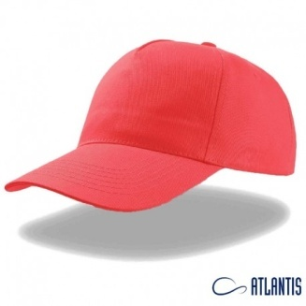
Cappello Rosso
Meglio focalizzarsi su compagnie e famiglie
Ombrelloni diversi famiglie e compagnie
Gruppo whatsapp dello stabilimento per il campetto
Temi vari(vegetariano, yoga, etc.) in base al gusto dei clienti
Pensare anche ad uno spazio gioco per i bambini
Un sistema elettroni/meccanico per chiusura automatica ombrelloni

Slide 3
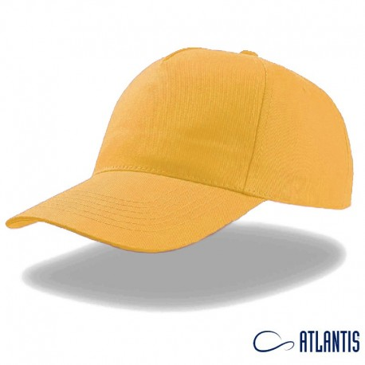
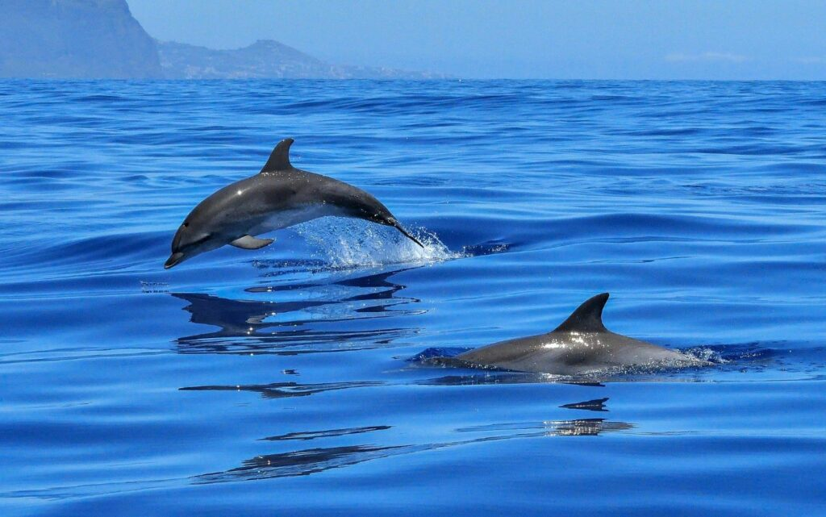
Cappello Giallo
Vorremmo ci fossero dei delfini o comunque un acquario
Attrezzature sportive per poter praticare degli sport in acqua(Pallavolo,Basket, etc..)

Slide 4
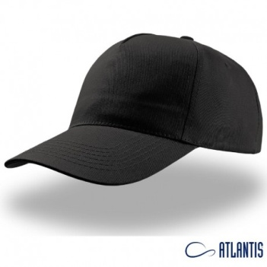
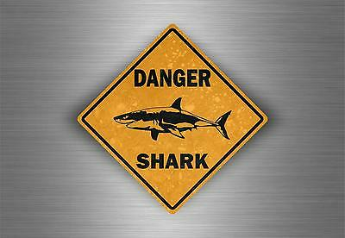
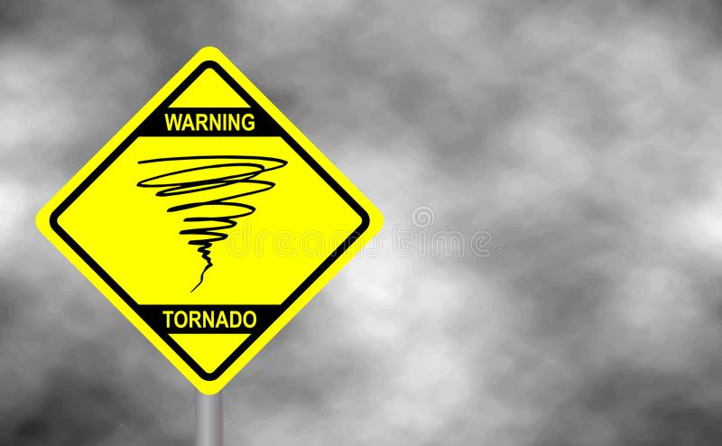
Cappello Nero
Tsunami, Tornadi e etc… ,come lo si affronterebbe?
Pericolo Squali

Slide 5
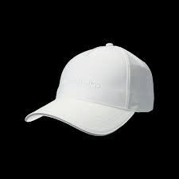
Cappello Bianco
Perché non fare un sito?
Possibilmente 2 campi sportivi.
Cucina gourmet con chef e barman per aperitivi particolari a tema.
Troppo spazio per la piscina, ma non a tutti piace il mare, quindi meglio una vasca ad idromassaggio prenotabile dal sito.

Slide 6
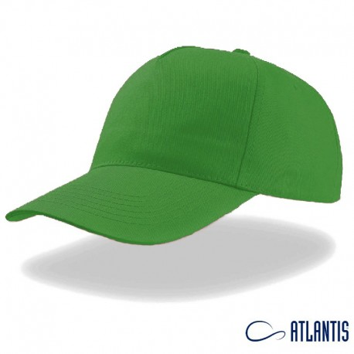
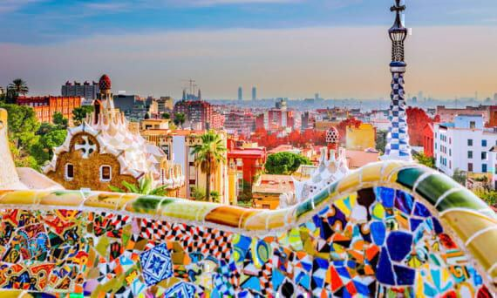
Cappello Verde
Spiaggia a tema Parco Güell

Slide 7
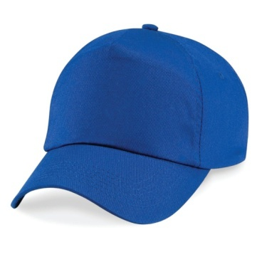
Cappello Blu
Apertura Riunione con Richiesta Proposte
Chiusura Riunione con riassunto delle Proposte

